Slide 1
Fire Wall
신범철

Slide 2
목차
방화벽의 정의
내 방화벽
구현 방식에 따른 방화벽 분류
인터넷 -> 사내 LAN
라우터 : 주소 변환

Slide 3
방화벽의 정의
방화벽은 미리 정의된 보안 규칙에 기반한, 들어오고 나가는 네트워크 트래픽을 모니터링하고 제어하는 네트워크 보안 시스템이다. 방화벽은 일반적으로 신뢰할 수 있는 내부 네트워크, 신뢰할 수 없는 외부 네트워크(Ex : 인터넷) 간의 장벽을 구성한다. 서로 다른 네트워크를 지나는 데이터를 허용하거나 거부하거나 검열, 수정하는 하드웨어나 소프트웨어 장치이다.

Slide 4
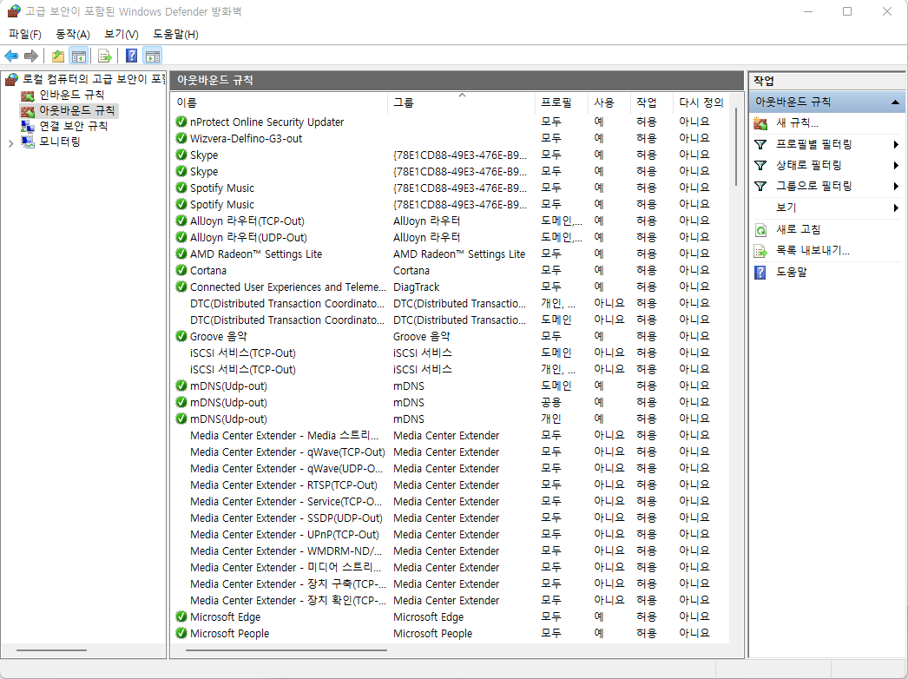
방화벽

Slide 5
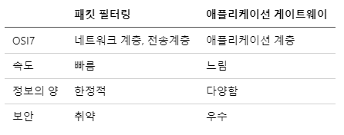
구현 방식에 따른 방화벽 분류

Slide 6
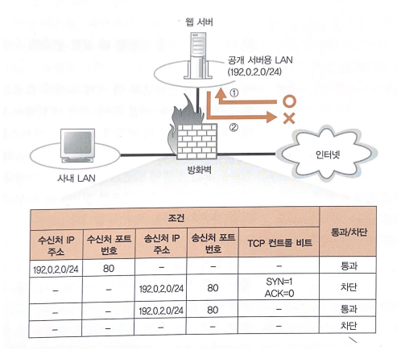
방화벽 동작과정 : 패킷 필터링

Slide 7




인터넷 -> 사내 LAN
주소 변환
프라이비트 주소
-> 글로벌 주소
공개 서버용 LAN
인터넷
방화벽
사내 LAN
198.18.8.31
10.10.1.1

Slide 8
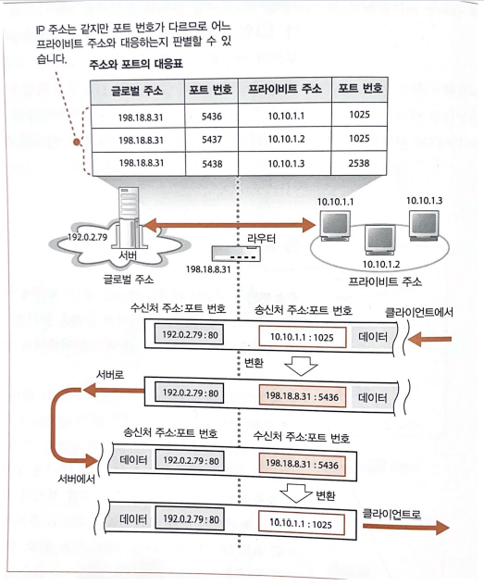
라우터 : 주소 변환

